Slide 1
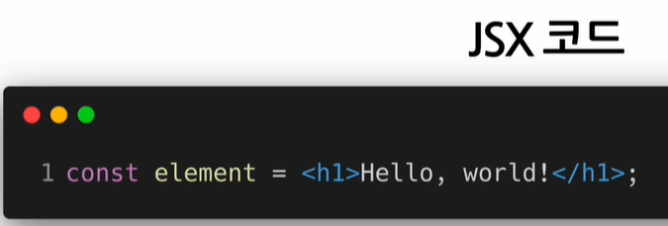
JSX
- A syntax extension to JavaScript.
-> 자바스크립트의 확장 문법
-> JavaScript + XML/HTML

Slide 2
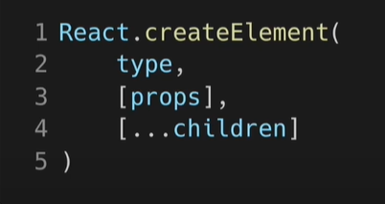
JSX
- createElement() 함수
JSX 코드 -> 자바스크립트 코드로 변환하는 역할
- type(유형) : <div>나 <span>같은 HTML 태그 또는 다른 리액트 컴포넌트가 옴
- props(Property) : 속성
- children : 현재 요소의 자식 엘리먼트

Slide 3
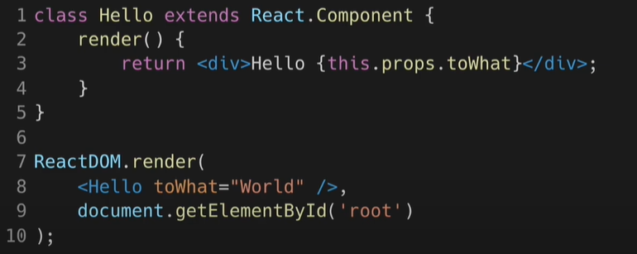
JSX
- JSX를 사용한 코드

Slide 4
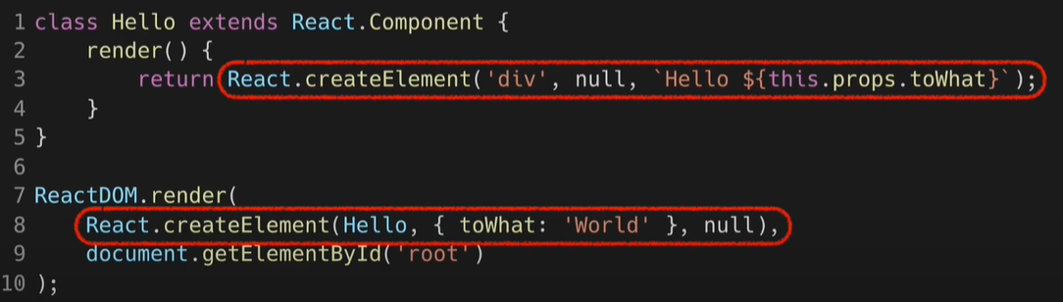
JSX
- JSX를 사용하지 않은 순수 자바스크립트 코드
- JSX 사용했던 부분이 React.createElement() 함수로 대체됨.

Slide 5
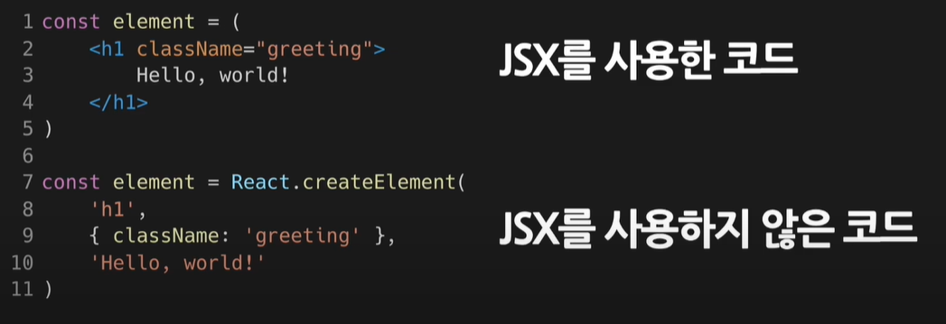
JSX
- 동일한 역할을 하는 코드

Slide 6
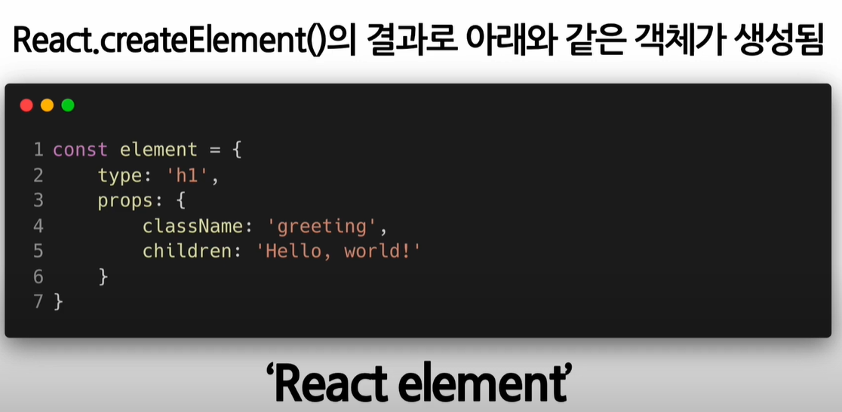
JSX
- 리액트에서는 아래의 객체를 엘리먼트라고 부름.

Slide 7
JSX
- 리액트에서 JSX를 쓰는 것이 필수는 아님!
- JSX를 사용하면 장점들이 많기 때문에 편리함!

Slide 8
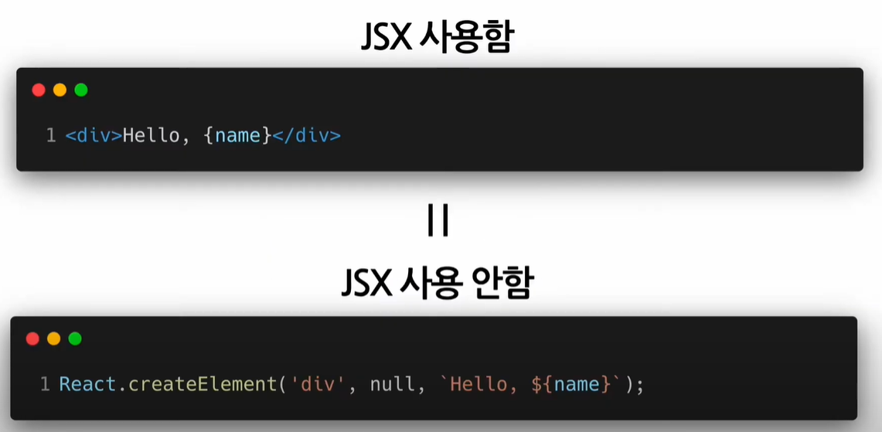
JSX 장점
- 간결한 코드, 가독성 향상, 버그를 발견하기 쉬움!

Slide 9
JSX 장점
- Injection Attacks 방어 -> 보안성 향상
입력창에 문자나 숫자같은 일반적인 값이 아닌 소스코드를 입력하여 해당 코드가 실행되도록 만드는 해킹 방법
- 결과적으로 XSS(cross-site-script attacks)을 방어

Slide 10
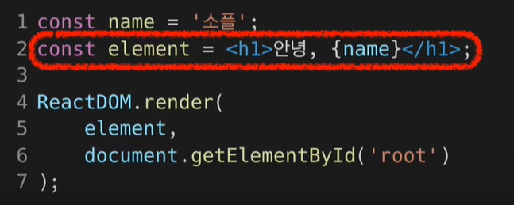
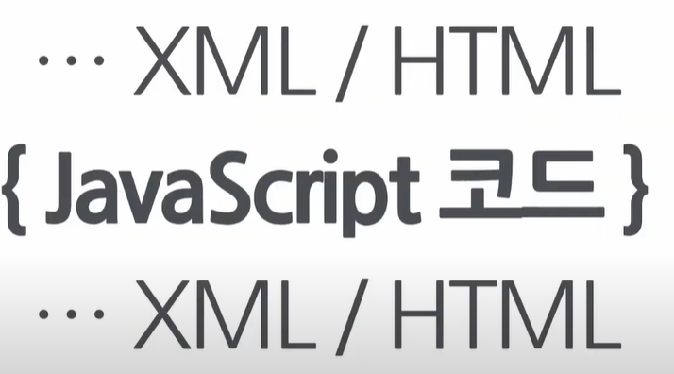
JSX 사용법
- 자바스크립트 문법 + XML, HTML 섞어서 사용
- {name} -> name이라는 자바스크립트 변수를 참조

Slide 11
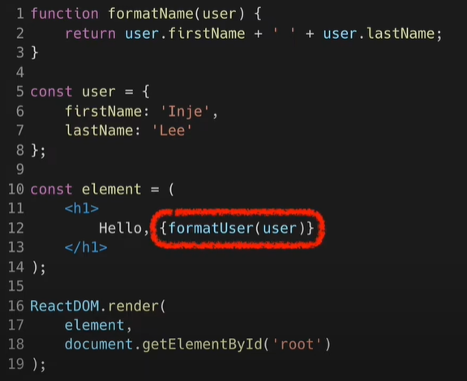
JSX 사용법
- 자바스크립트 함수 사용

Slide 12
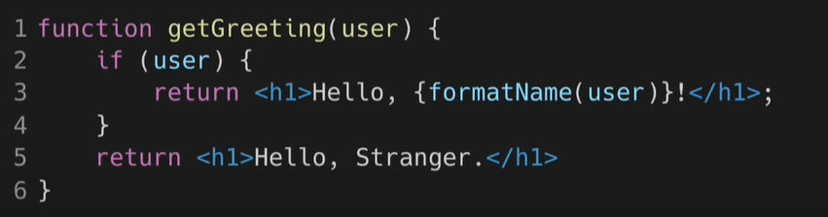
JSX 사용법
- 조건에 따른 인사말 표시

Slide 13
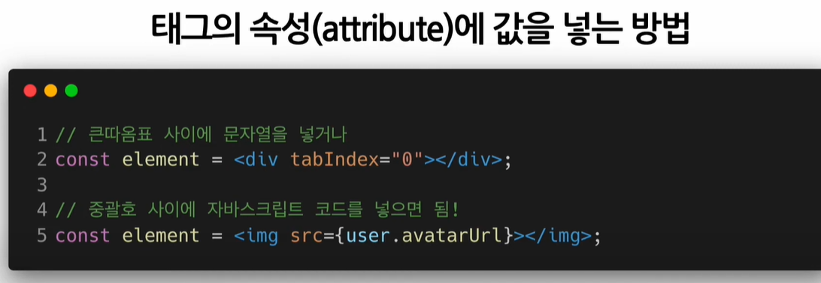
JSX 사용법

Slide 14
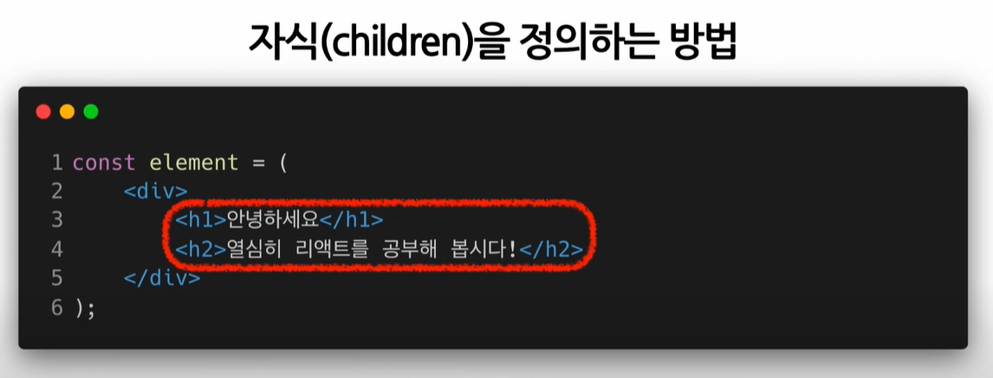
JSX 사용법

Slide 15
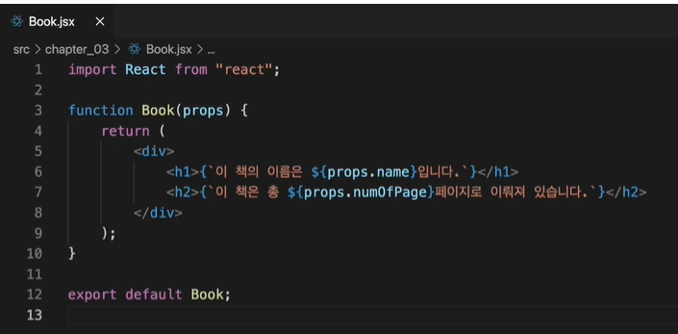
JSX 실습
- Book.jsx

Slide 16
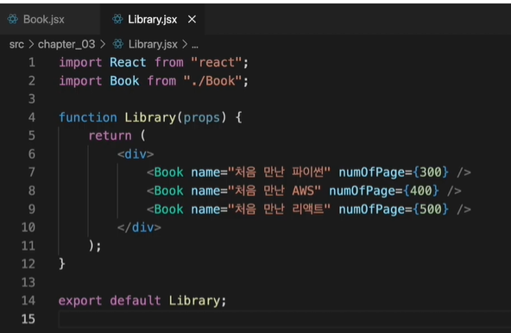
JSX 실습
- Library.jsx

Slide 17
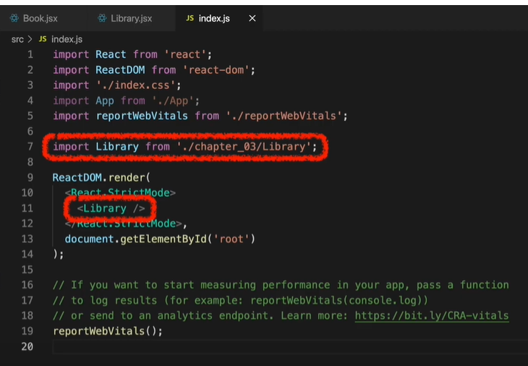
JSX 실습
- Index.js

